Slide 1





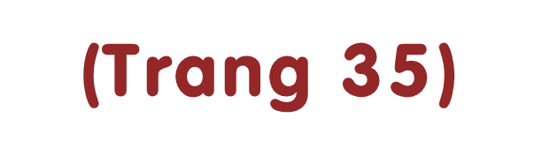

Slide 2
Yêu cầu cần đạt
Học sinh nhận biết, hiểu về cấu tạo, cách viết, cách đọc, nhận biết được vị trí trên tia số của số 1 000 000.
Học sinh luyện tập, củng cố cách đọc, cách viết số, cấu tạo số trong phạm vi 1 000 000.
- Vận dụng bài học vào thực tiễn giải được các bài tập, bài toán thực tế, số tiền liên quan đến số có 6 chữ số.

Slide 3



Slide 4


Slide 5
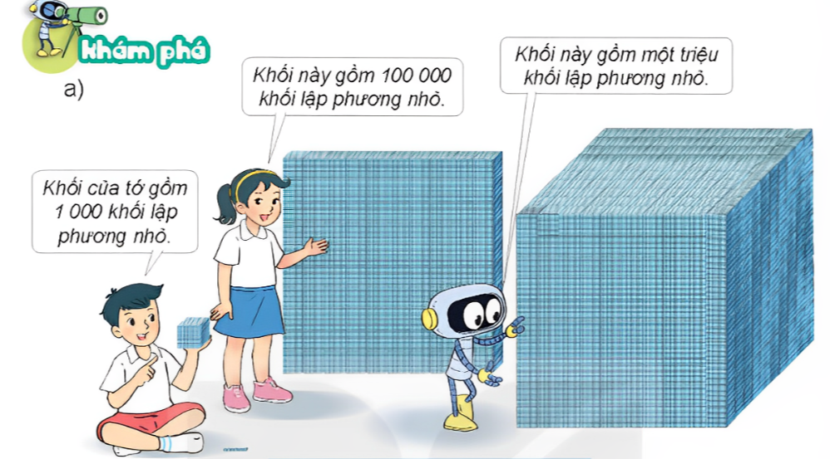
Quan sát khối lập phương mà Nam đang cầm. Cho biết số lượng khối lập phương nhỏ tạo nên khối này?
Khối lập phương Nam cầm được tạo nên từ 1 000 khối lập phương nhỏ

Slide 6
Quan sát khối lập phương mà Mai đang nói tới. Cho biết số lượng khối lập phương nhỏ tạo nên khối này?
Khối lập phương được tạo nên từ
100 000 khối lập phương nhỏ

Slide 7
Khối lập phương của Rô – bốt gồm bao nhiêu khối như của Mai?
Khối lập phương của Rô – bốt được ghép từ 10 khối như của Mai.

Slide 9
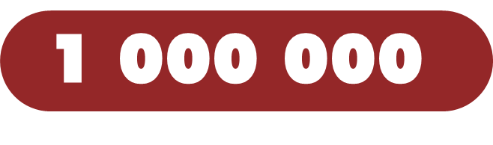

Giới thiệu số một triệu
Một triệu viết là 1 000 000
Viết số
Đọc số

Slide 10
b) Vị trí số 1 000 000 trên tia số
999 996
999 997
999 998
999 999
1 000 000
Số liền sau số 999 999 là 1 000 000. Đọc là: Một triệu

Slide 11


Slide 12

Số ?
a)
100 000
200 000
300 000
400 000
500 000
600 000
b)
600 000
700 000
800 000
900 000
1 000 000

Slide 13
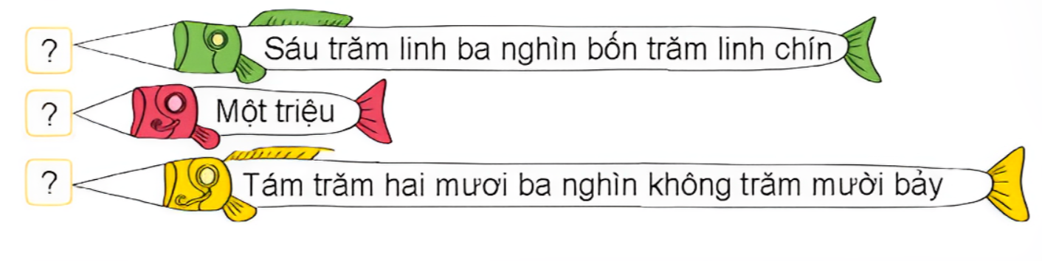
Số ?
603 409
1 000 000
823 017

Slide 14


Slide 15
Số ?
30
882 936 = 800 000 + + 2 000 + 900 + + 6
80 000
100 000
100 001 = + 1
1 000
101 101 = 100 000 + + 100 + 1
50 000
750 000 = 700 000 +

Slide 16
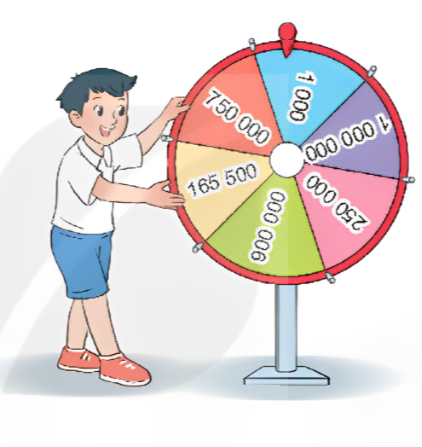
Số ?
Nam quay vòng quay may mắn như hình bên và quan sát số ghi trên vùng mà mũi tên chỉ vào. Hãy nêu các sự kiện có thể xảy ra.

Slide 17
Các sự kiện có thể xảy ra:
- Nam có thể xoay trúng số ghi 1 000
- Nam có thể xoay trúng số ghi 1 000 000
- Nam có thể xoay trúng số ghi 250 000

Slide 18
Các sự kiện có thể xảy ra:
- Nam có thể xoay trúng số ghi 900 000
- Nam có thể xoay trúng số ghi 165 500
- Nam có thể xoay trúng số ghi 750 000

Slide 19
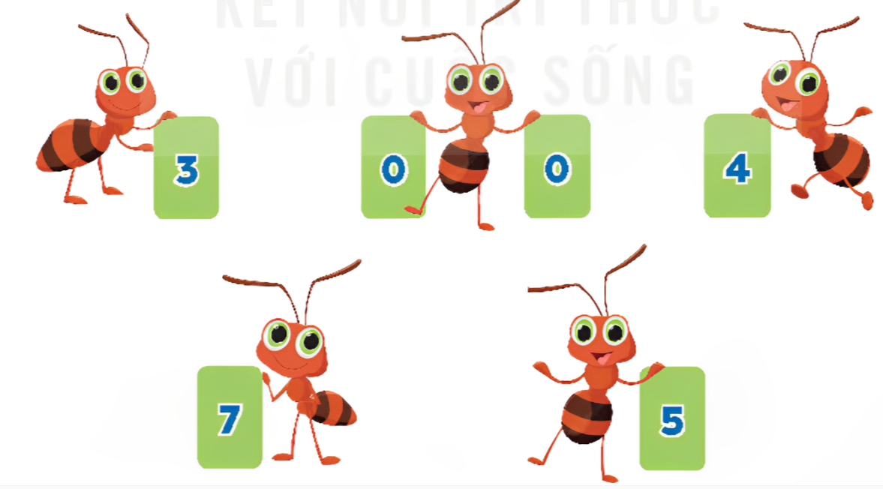
Cho các thẻ số dưới đây.
a) Lập 5 số chẵn có sáu chữ số
a) Lập 5 số lẻ có sáu chữ số

Slide 20
a) Lập 5 số chẵn có sáu chữ số
3
4
5
3
0
4
5
0
7
7
0
0
7
3
7
3
0
0
0
0
4
5
4
5
7
7
0
3
0
5
3
4
5
4
0
0
7
7
0
0
0
3
0
4
3
4
5
5
3
3
0
0
0
7
0
7
5
5
4
4

Slide 21
b) Lập 5 số lẻ có sáu chữ số
3
4
5
3
0
0
0
4
5
0
7
7
7
5
3
4
7
5
3
0
0
0
4
0
7
5
0
3
7
5
4
0
3
4
0
0
3
7
3
0
7
4
0
4
0
0
5
5
3
4
3
4
0
0
0
7
0
7
5
5

Slide 22
Yêu cầu cần đạt
Học sinh nhận biết, hiểu về cấu tạo, cách viết, cách đọc, nhận biết được vị trí trên tia số của số 1 000 000.
Học sinh luyện tập, củng cố cách đọc, cách viết số, cấu tạo số trong phạm vi 1 000 000.
- Vận dụng bài học vào thực tiễn giải được các bài tập, bài toán thực tế, số tiền liên quan đến số có 6 chữ số.

Slide 23


ĐỊNH HƯỚNG HỌC TẬP
- Chia sẻ bài học với người thân.
Chuẩn bị bài mới:
Hàng và lớp

Slide 24




